Slide 1





Slide 2



1
3
5
2
4
6

Slide 3



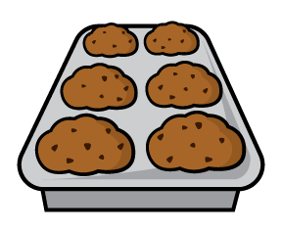

Slide 4


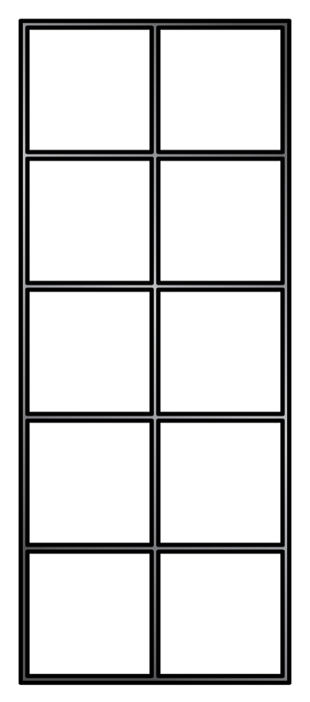

Slide 5
